Slide 1
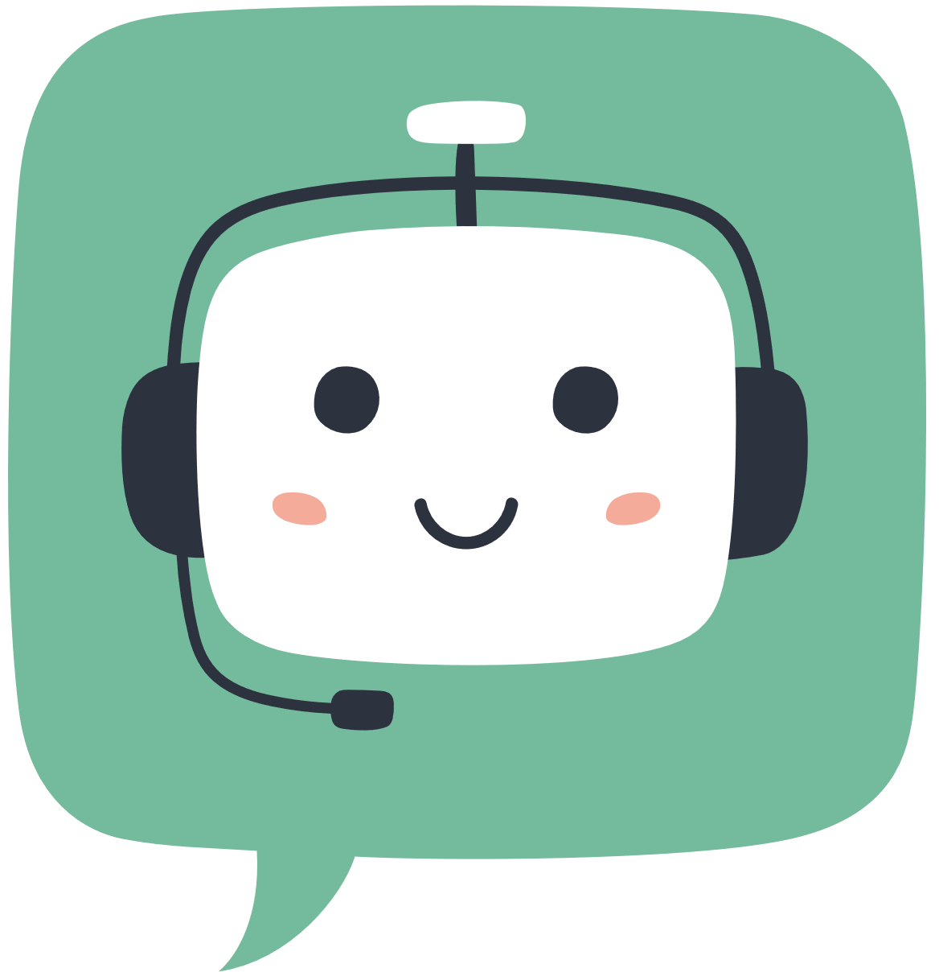
항해커톤 2024
Ai 기반 언어 독성제거 프로젝트
7팀 - 코드를 달리다

Slide 2
목록
프로젝트 소개
슬랙 시연영상
1
6
핵심 아이디어
2
상세 프로세스
3
Demo Page 테스트
4
슬랙 프로세스
5

Slide 3
프로젝트 소개
1
최근 공격적인 말투로 인한 갈등이 사회적 문제로 대두되고 있습니다.
2
이 문제를 해결하기 위해 저희는 AI를 활용한 ‘언어 독성 제거' 프로그램을 개발하여 공격적인 말투를 순화된 표현으로 바꾸어 갈등을 줄이고 긍정적인 소통을 촉진하고자 합니다.

Slide 4
핵심 아이디어
LLM을 이용한 언어 순화
다수의 LLM 교차검증
메신저 프로그램 적용 등 범용성
설정된 프롬프트에 따라 언어순화
AI 의 답변을
AI 들이 투표해서 선출
입력값 다른 채팅방으로 순화출력

Slide 5
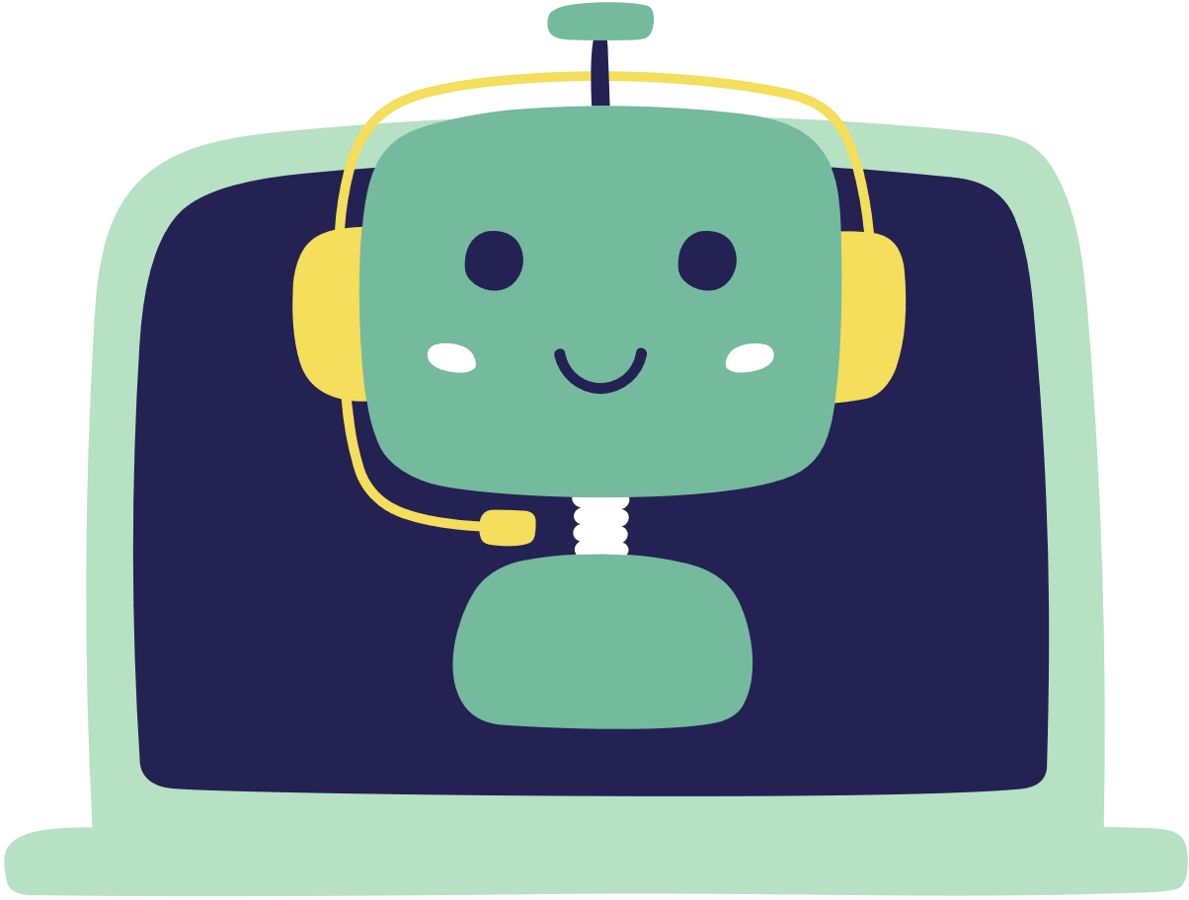
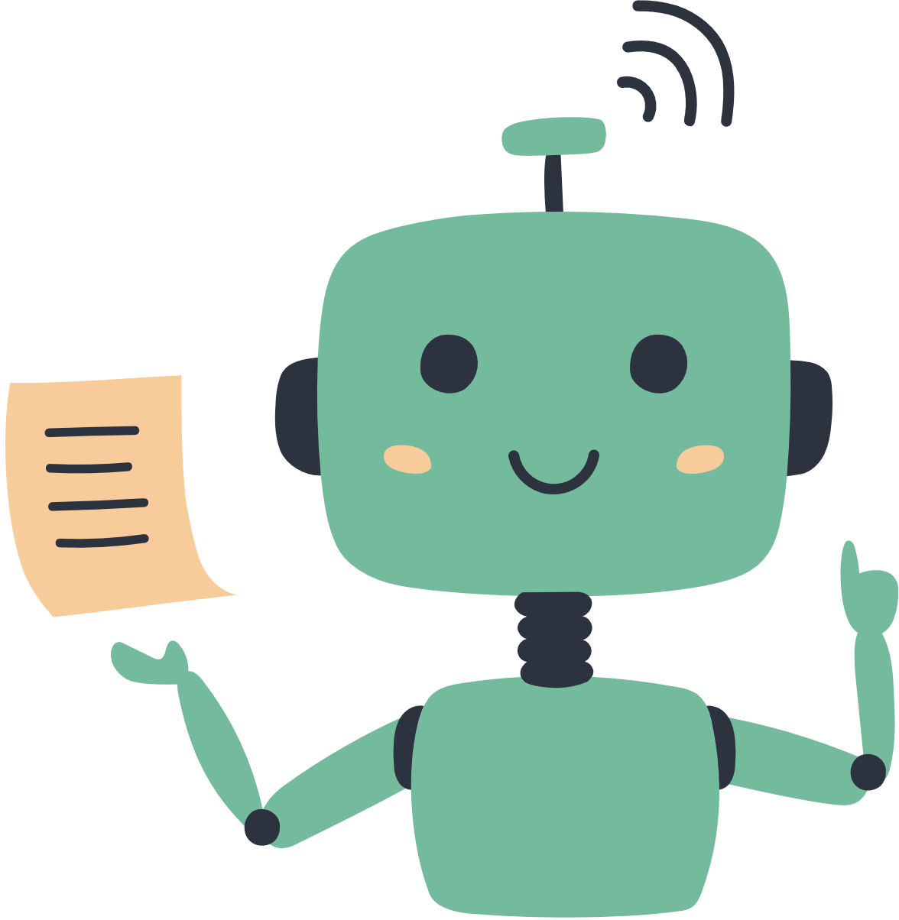
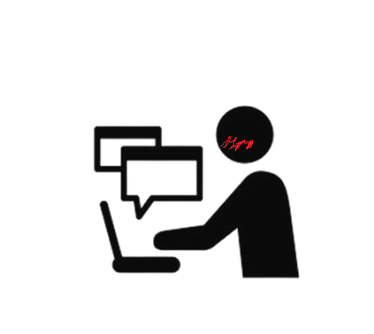



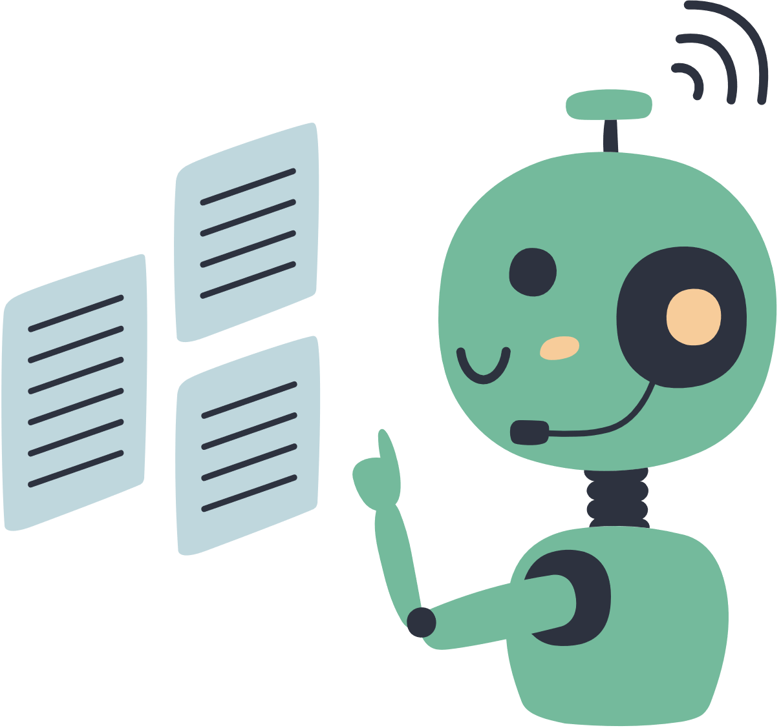
상세 프로세스
1.언어 전달,
각각의 LLM 이 답변
3. 순화언어 전달
언어 독성 제거 프로그램
대화상대 수신
사용자 입력
2.답변 전달,
LLM 투표결과 반환
통찰 및 분석

Slide 6
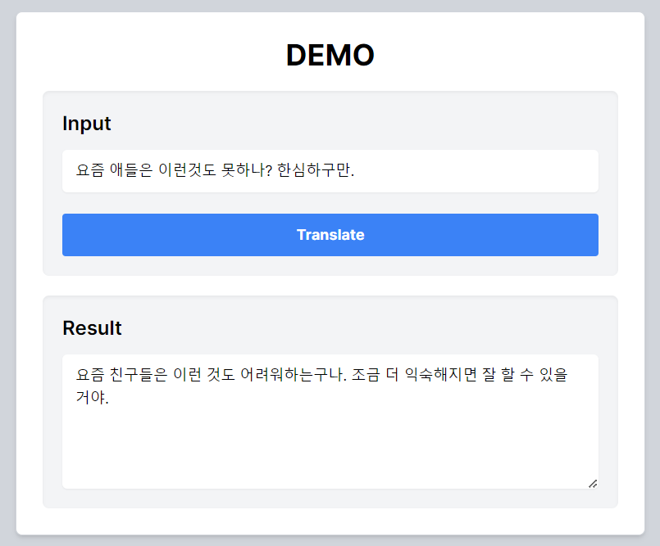
Demo Page 테스트
url : https://hanghae-psi.vercel.app/

Slide 7
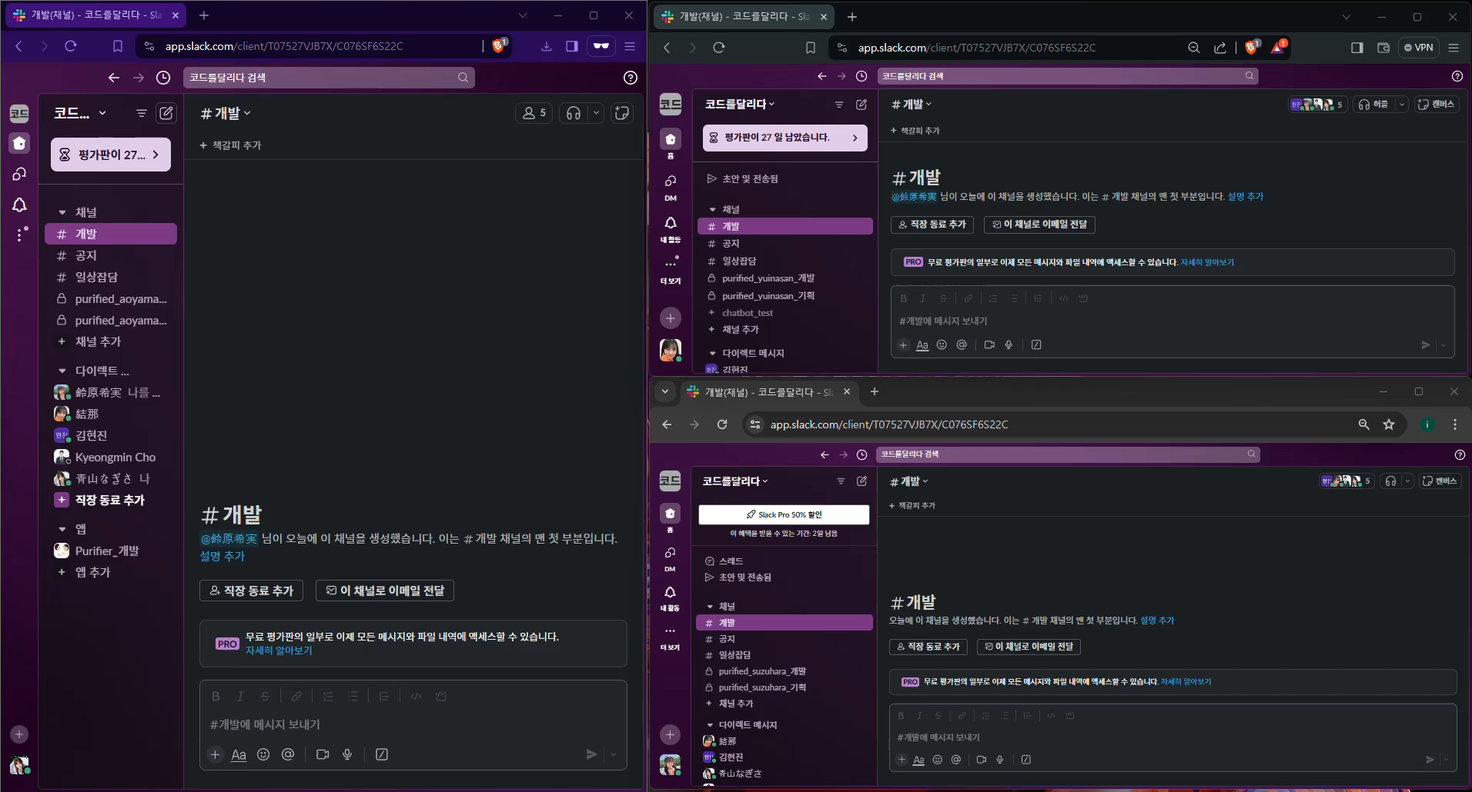
슬랙 시연영상 before

Slide 8
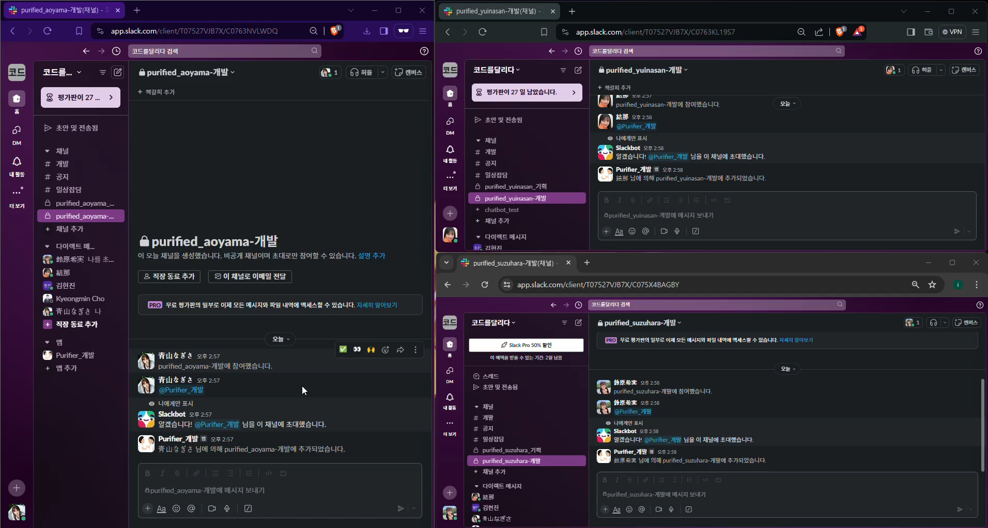
슬랙 시연영상 After

Slide 9
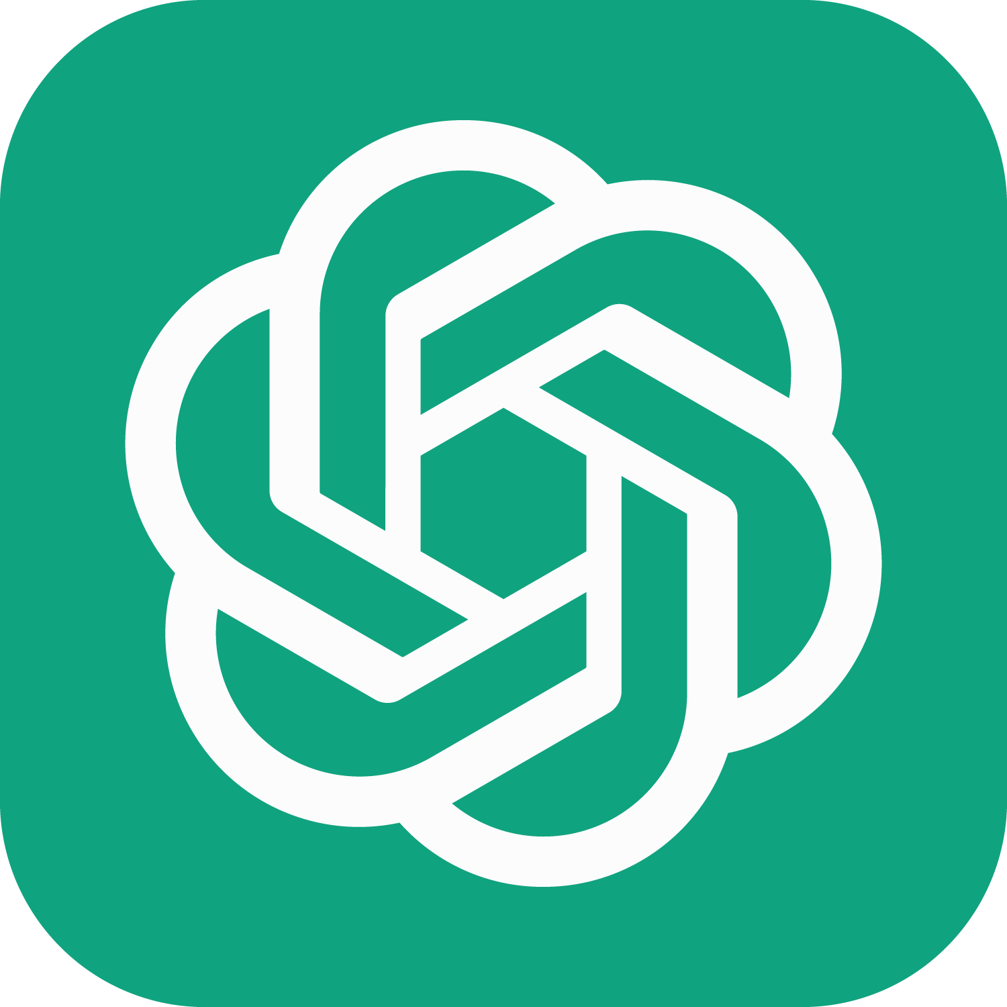

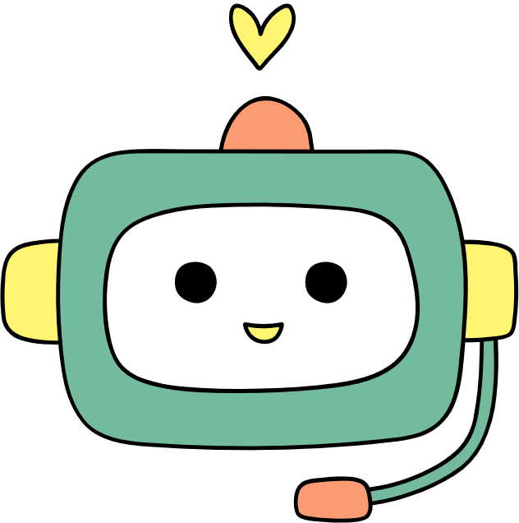


슬랙 프로세스
3. LLM이 언어를 순화한다.
1. 사용자가
‘언어 독성제거 프로그램＇ ChatBot 을 초대한 방에 대화를 입력한다.
언어 독성 제거 프로그램
4. ChatBot 이 대화상대에게 전달한다.
대화상대 수신
2. ChatBot이 입력한 받은 내용을 프로그램에 전달한다.
대화상대 수신
사용자 입력

Slide 10
감사합니다
Thank you
7팀 코드를 달리다

